Slide 1





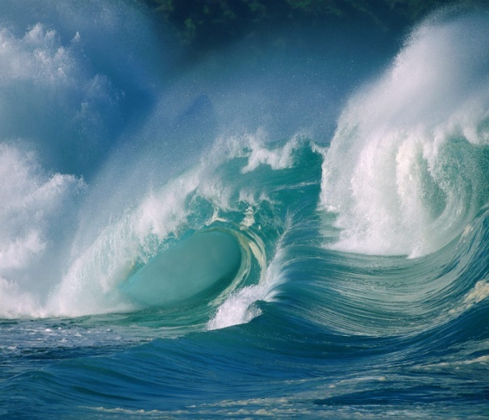
Российский государственный гидрометеорологический университет
Проект ФИП_ГИДРОМЕТ
- гидрометеорологический
кластер

Slide 2








Описание организации, реализовавшей проект
ФГБОУ ВПО «Российский государственный гидрометеорологический университет» (РГГМУ) — старейшее и единственное в России высшее учебное заведение гидрометеорологического профиля.
Факультеты
Метфак
Океанфак
Эконом.
и соц. гум. фак
Гидрофак
Экофак
ITфак
С 1930г. подготовлено более 20 000 специалистов,
из них более 3 000 — для зарубежных государств.

Slide 3
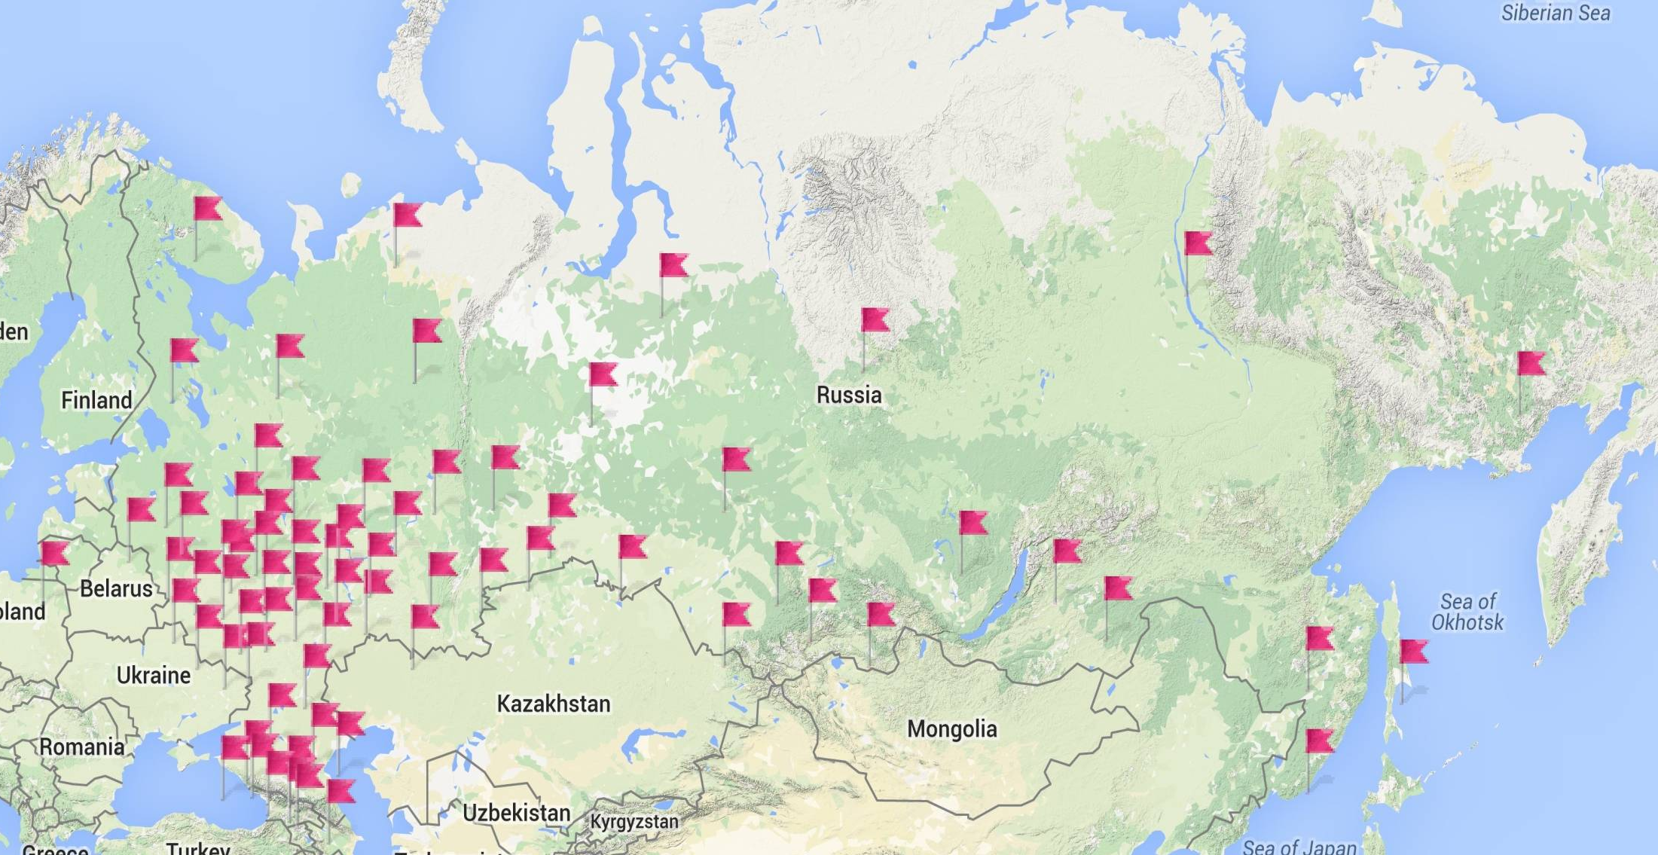
Обоснование необходимости электронного обучения
География распределения студентов РГГМУ

Slide 4
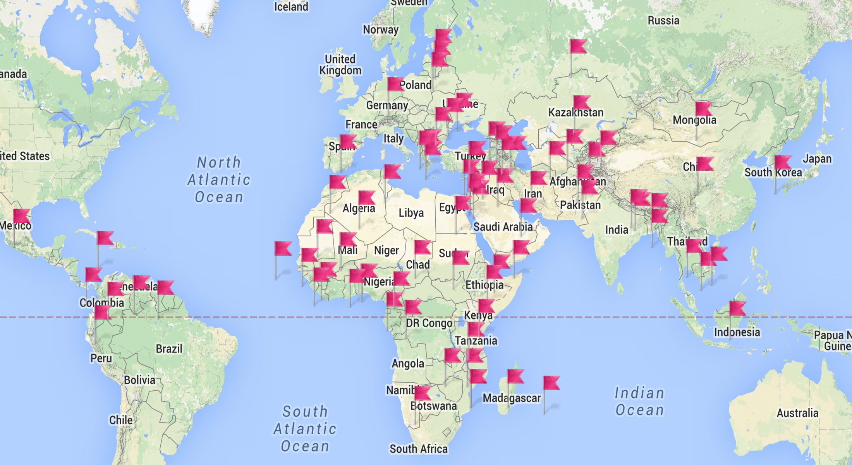
Обоснование необходимости электронного обучения
География распределения студентов РГГМУ

Slide 5

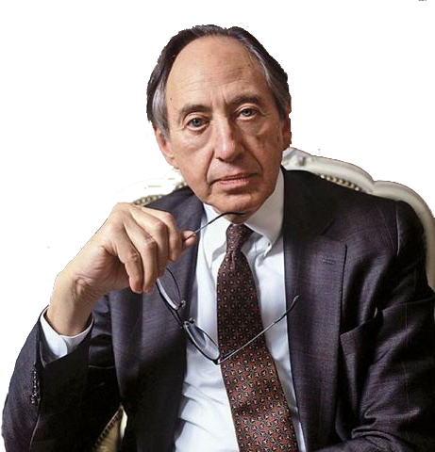
Тенденции обучения
Непрерывное обучение (lifelong learning)
Открытые ресурсы (open resources)
Смешанное обучение (blended learning)
Мобильное обучение (mobile learning)
Взаимное обучение (social media)
Безграмотными в 21 века будут не те, кто не умеет читать и писать, а те, кто не умеет учиться, разучиваться и переучиваться.
Элвин Тоффлер

Slide 6
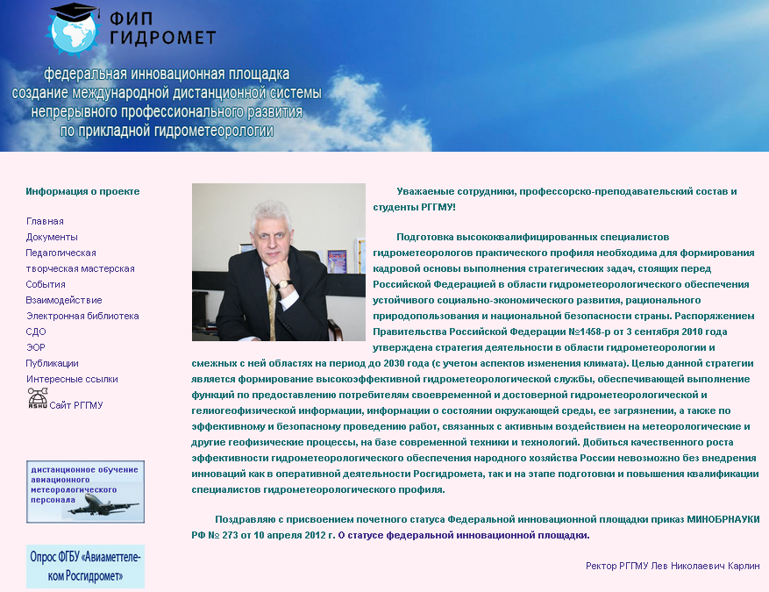
Перейти
Режим доступа http://fip.rshu.ru/

Slide 7

Проект ФИП_ГИДРОМЕТ-гидрометеорологический кластер
Цели проекта
Развитие международной системы дистанционного обучения в РГГМУ при подготовке профессиональных кадров по специальности «прикладная гидрометеорология» на основе научно-методического обеспечения ЭОР для интеграции в учебный процесс.
Стратегия
Управления знаниями & Инновации

Slide 8
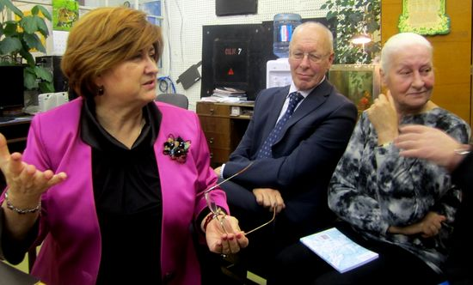

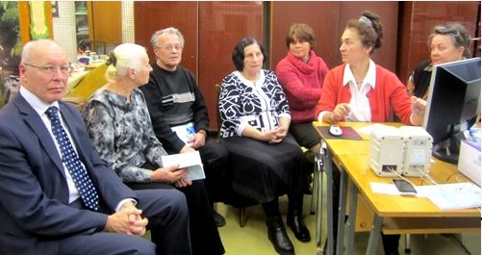

Создание международной дистанционной системы непрерывного профессионального развития по
направлению "Прикладная гидрометеорология"
ПТМ
Notes:
Разработано Положение о ПТМ, составлены Информационные карты на каждого преподавателя

Slide 9











Как мотивировать
преподавателя вуза провести вебинар?
(вебинар как источник вдохновенья)
Notes:
9

Slide 10




Педагогическая творческая мастерская
Задачи:
Педагогические
Технологические
Методологические
Модели обучения
и
Андрагогическая
Педагогическая
Notes:
10
10

Slide 11





Обучаемые
70+
25+
40+
Преподаватели
Студенты
ФЗО
Авиационный
метеорологический
персонал

Slide 12

Схема взаимодействия участников ПТМ
Администрация университета
Ректорат
ФЗО
ФПК
Педагогическая творческая мастерская
Технические специалисты
(СЦНИИТ)
Преподаватели
IT- специалисты
(ИВЦ)
Студенты

Slide 13
МЕТЕО
кластер

Slide 14
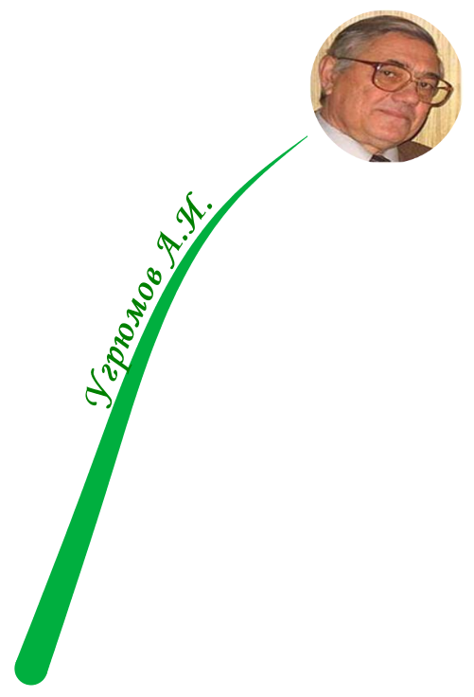
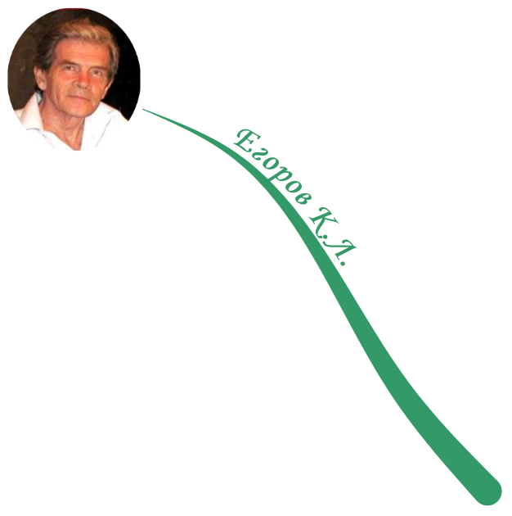


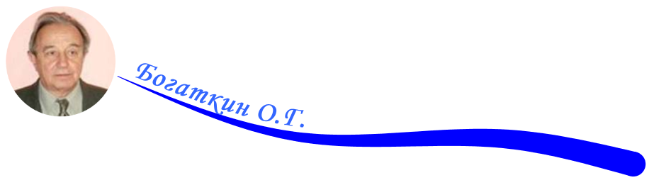










Курс: «Динамическая метеорология»
Курс:
«Синоптическая метеорология»
Электронные
лекции
Курс:
«Агрометеорология»
Курс: «Авиационная метеорология»
Курс: «Методы и средства ГМ измерений»
Курс: «Геофизика»
Курс:
«Высшая математика»

Slide 15


Конкурс
"Лучшая книга по инновационной тематике"

Slide 16
ДО АМП
АВИА_МЕТ

Slide 17
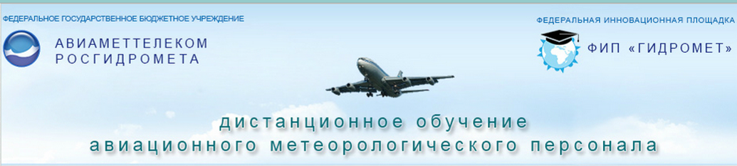
Цель
Повышение квалификации авиационного метеорологического персонала в соответствии с базовыми требованиями и международными стандартами компетентности (6.2 ISO 9001: 2008) Всемирной метеорологической организации в системе Гидрометслужбы России.
Основная задача
Создание единого веб-ресурса для реализации дистанционного обучения авиационных синоптиков на всем протяжении их активной профессиональной деятельности в целях формирования компетентностей высшего уровня для повышения качества метеорологического обслуживания в целях обеспечения безопасности полетов.

Slide 18
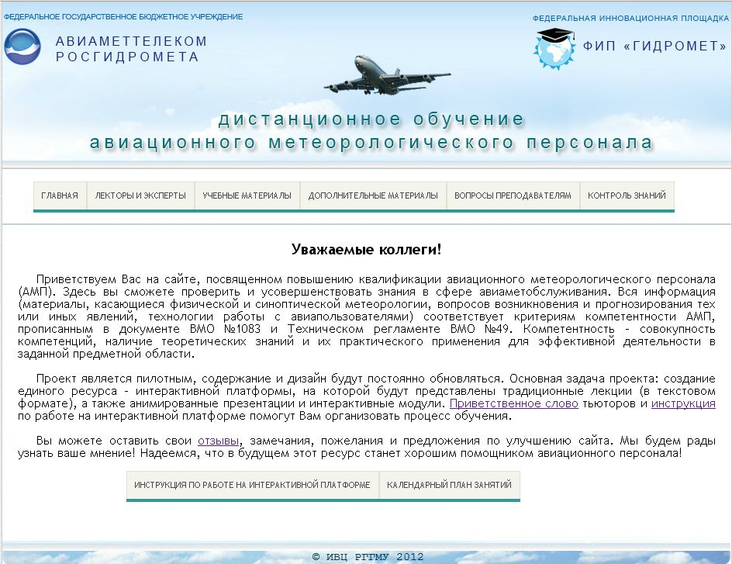
Notes:
Обязательным условием деятельности ФИП является постоянное обновление сайта: все новости, события, должны быть отражены на страницах сайта

Slide 19
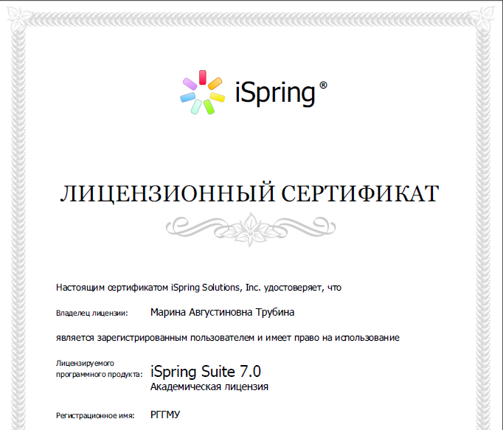

Slide 20

Модули ДО АМП
Компетенция 1
Компетенция 2
Компетенция 3
Непрерывный анализ и мониторинг метеорологической ситуации
Прогнозирование авиационных метеорологических явлений и параметров
Предупреждение об опасных явлениях погоды
Компетенция 4
Компетенция 5
Обеспечение качества метеорологической информации и обслуживания
Передача метеорологической информации внутренним и внешним пользователям
Пример

Slide 21

Notes:
Пример лекции

Slide 22
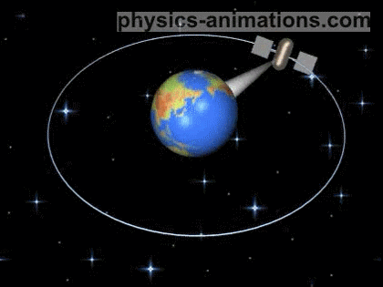
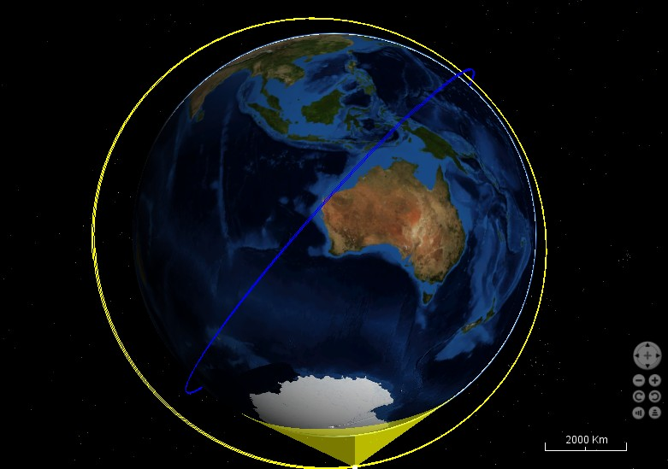
Виды метеорологических спутников
Наблюдения с помощью инструментов, установленных на метеорологических спутниках, широко используются при анализе погоды.
Метеорологические спутники Земли (МСЗ) делятся на два типа в зависимости от орбиты, по которой они вращаются:
Геостационарные (GEO)
H = 36 000 км
Низкоорбитальные (LEO)
Н = 850 км
Notes:
22

Slide 23
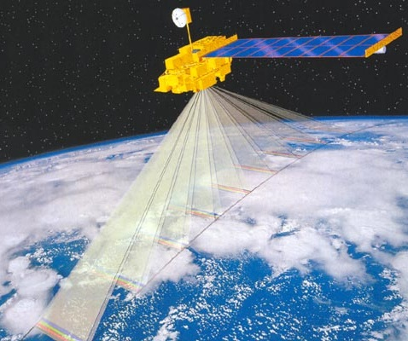
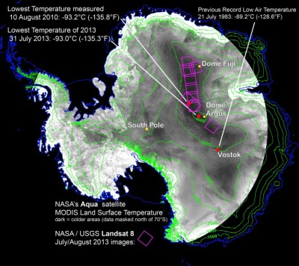
Аппаратура на метеорологических спутниках
Радиометр измеряет количество электромагнитной энергии, которая либо отражается, либо поглощается планетой.
В спутниковой метеорологии применяются два основных типа радиометров:
измеряющий количество видимого света, отраженного поверхностью Земли или облаками
измеряющий количество собственной длинноволновой энергии, испускаемой этими объектами.
Назад

Slide 24


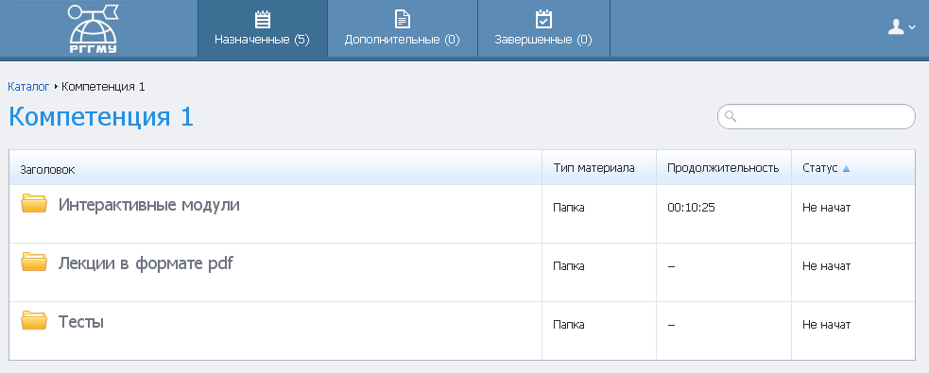
Форматы учебных материалов
Лекции в текстовом формате без иллюстраций и анимации, доступные для скачивания
Пользователю дается возможность самому выбрать формат лекций
Интерактивные лекции (модули) в формате flash, доступные в личном кабинете iSpring Online

Slide 25
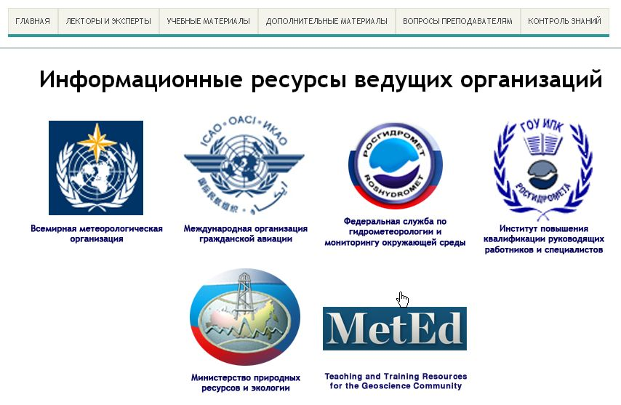
Дополнительные материалы
В разделе представлены информационные ресурсы ведущих организаций гидрометеорологического профиля
Notes:
ИКАО - Международная организация гражданской авиации ICAO — International Civil Aviation Organization

Slide 26
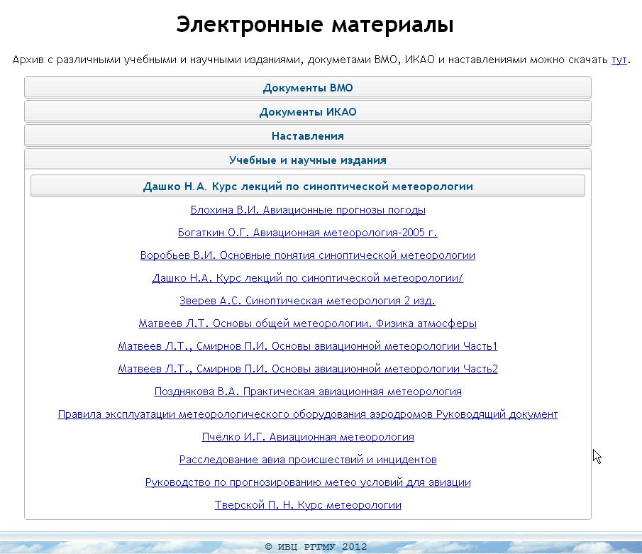
Notes:
ИКАО - Международная организация гражданской авиации ICAO — International Civil Aviation Organization 11 документов
ВМО – 8 док.
Наставления – 3
учебные и научные издания -15

Slide 27

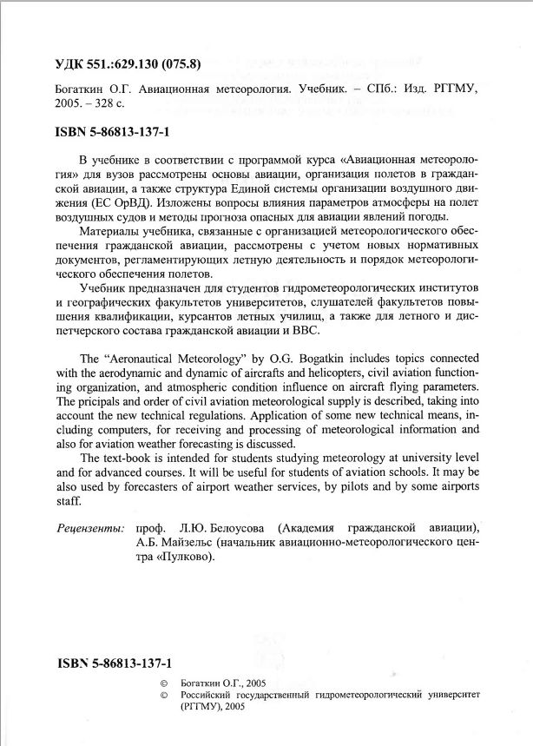
Электронные материалы
Notes:
ИКАО - Международная организация гражданской авиации ICAO — International Civil Aviation Organization

Slide 28
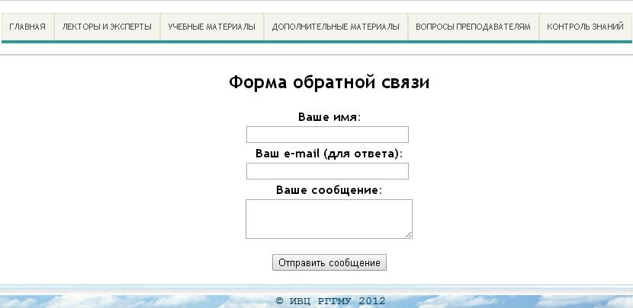
Вопросы преподавателям
Вопросы и пожелания преподавателям можно отправить, заполнив Форму обратной связи. В окне «Ваше сообщение» укажите фамилию преподавателя, которому адресован вопрос, и текст вопроса. На ваш
e-mail, если он указан верно, обязательно придет ответ.

Slide 29

Тесты
Тесты выполнены с помощью программы iSpring QuizMaker 7.
Время прохождения теста не ограничено.
Предоставляется 3 попытки прохождения теста.
Проходной балл по теме – 80%.

Slide 30
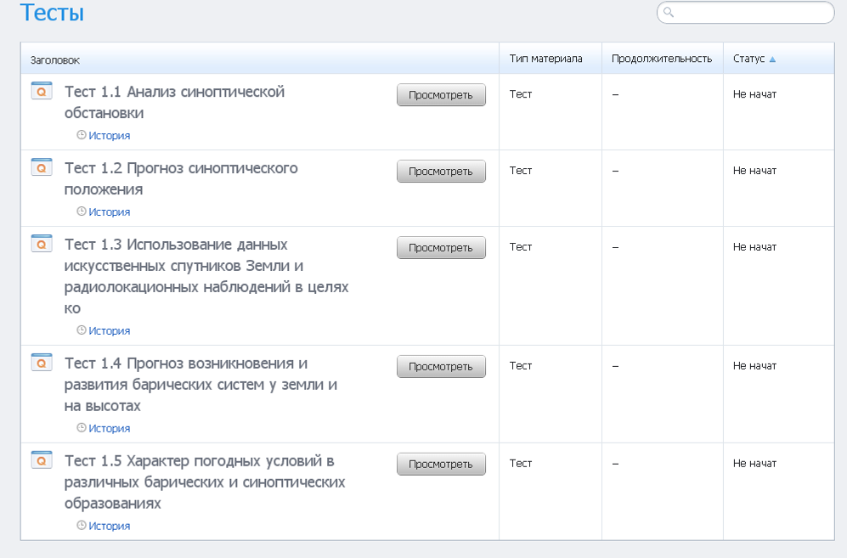
Контроль знаний
Если Вы уверены в своих знаниях, можете приступить к прохождению теста с вариантами ответов
Внимание: Тесты появляются в папке в соответствии с календарным планом занятий

Slide 31
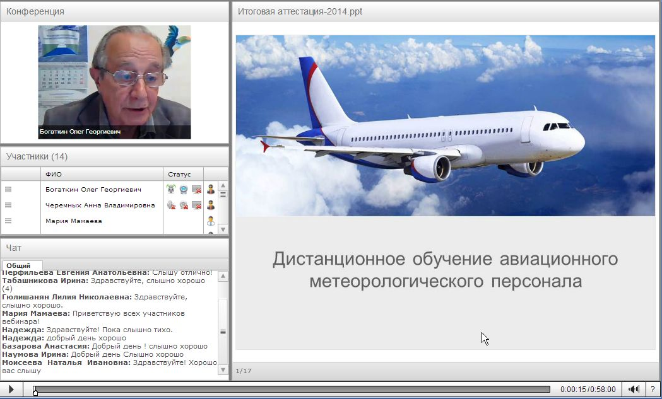
Заключительная лекция по курсу «Дистанционное обучение авиационного метеорологического персонала»

Slide 32
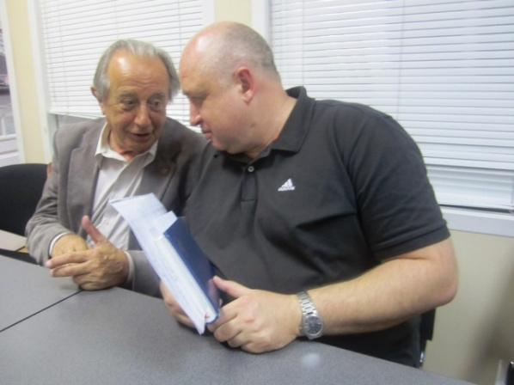
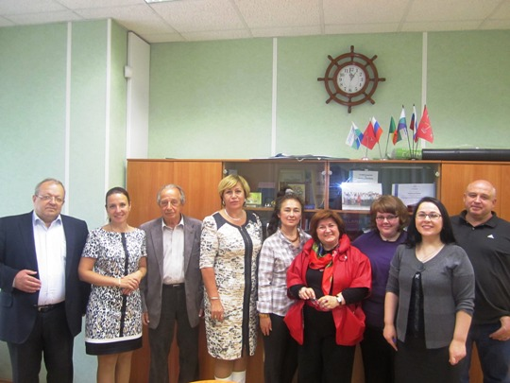
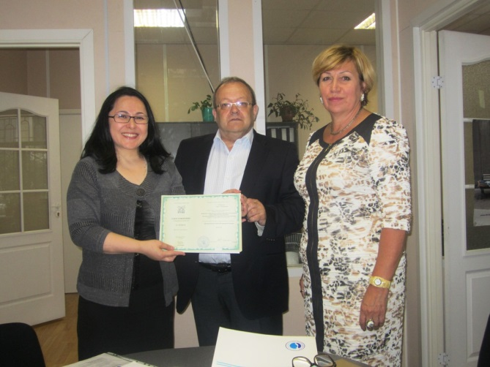
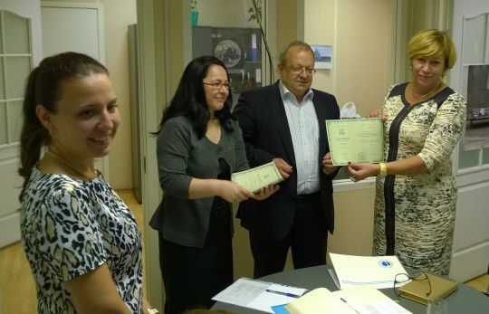
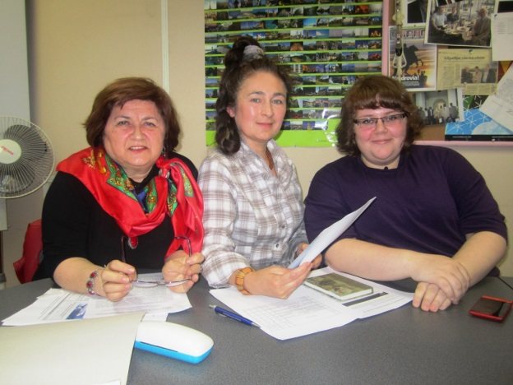
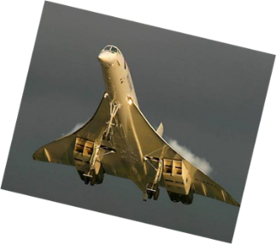
АВИА_МЕТ
Совещание Межведомственной рабочей группы пилотного проекта по дистанционному обучению авиационного метеорологического персонала Северо-Западного филиала «Авиаметтелеком Росгидромета»

Slide 33
Пожелания слушателей
В связи с тем , что по России средний возраст синоптиков "подбирается" к 50-ти, сайт можно было сделать более доступным для этой возрастной категории. Я думаю многие со мной согласятся, что не сразу и не быстро в нем разобрались.
Материал дан в очень хорошем объеме, доступно.
Хотелось бы побольше лекций в форме вебинаров. Было бы интересное живое обучение мне все понравилось, но нет предела совершенству!
Желательно представить больше схематического материала.

Slide 34

Результаты анкетирования
66%
Слушателей предпочитают изучать учебные материалы в текстовом формате
Оцените содержание сайта
Оцените дизайн сайта

Slide 35
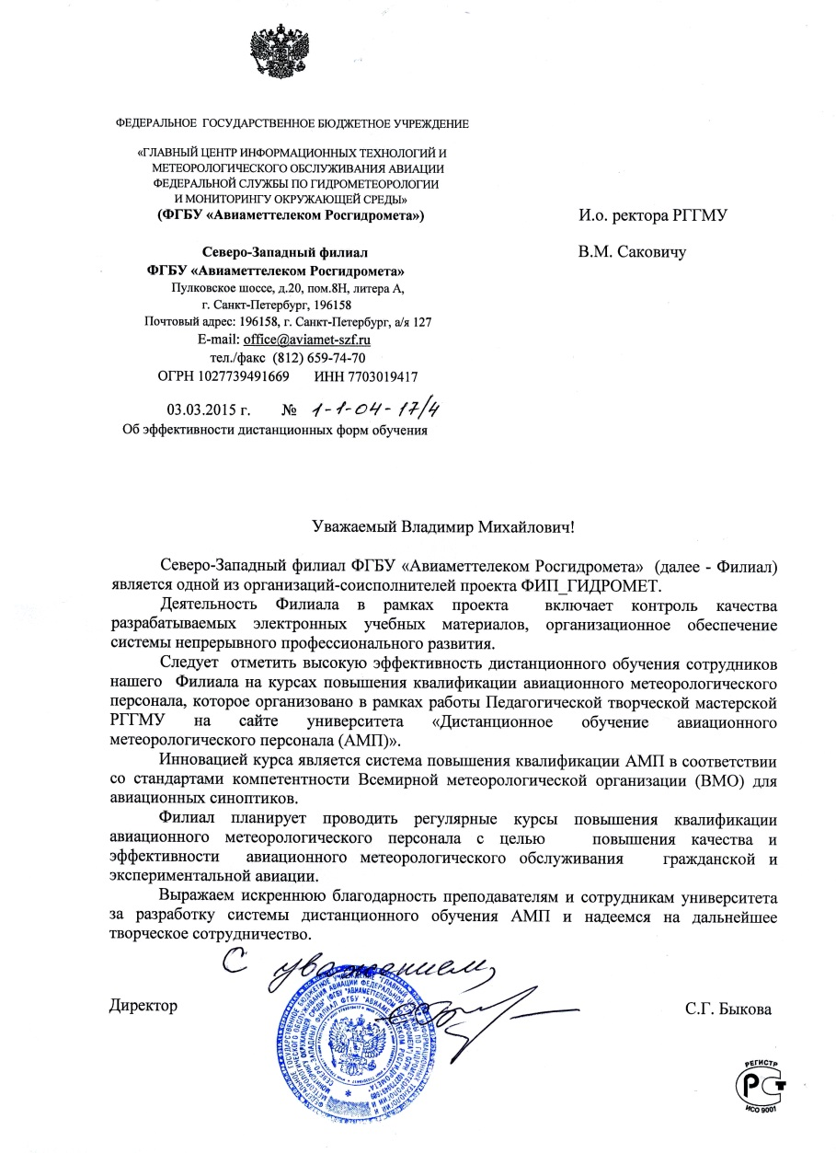

Диссеминация проекта
Варшава, Казань, Москва, Петрозаводск, Санкт-Петербург, , Сочи, Уфа и др.

Slide 36




Дорожная карта
Расширение состава ПТМ за счет привлечения к работе ППС метеорологического факультета РГГМУ
Развитие инновационной инфраструктуры метеорологического факультета РГГМУ, ориентированной на задачи развития качества обучения в рамках федеральной инновационной площадки ФИП_ГИДРОМЕТ;
Формирование индивидуальных траекторий профессионального развития преподавателей метеорологического факультета в рамках ПТМ в проекте ФИП_ГИДРОМЕТ;
Разработка электронных образовательных ресурсов и электронных учебных комплексов на основе методов педагогического проектирования и веб-технологий по прикладной метеорологии.

Slide 37
ГИДРО
кластер

Slide 38
Дорожная карта
Расширение состава ПТМ за счет привлечения к работе ППС гидрологического факультета РГГМУ
Развитие инновационной инфраструктуры гидрологического факультета РГГМУ, ориентированной на задачи развития качества обучения в рамках федеральной инновационной площадки ФИП_ГИДРОМЕТ;
Формирование индивидуальных траекторий профессионального развития преподавателей гидрологического факультета в рамках ПТМ в проекте ФИП_ГИДРОМЕТ;
Разработка электронных образовательных ресурсов и электронных учебных комплексов на основе методов педагогического проектирования и веб-технологий по прикладной гидрологии.

Slide 39
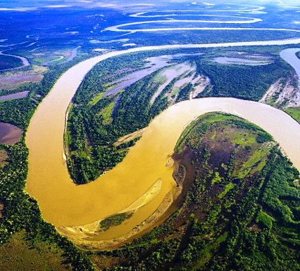
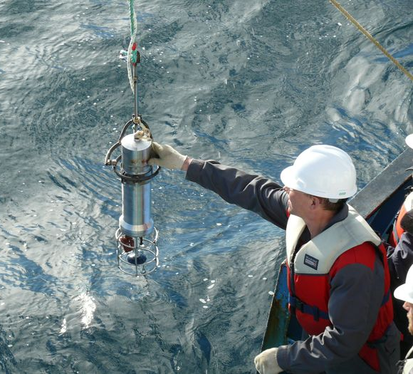
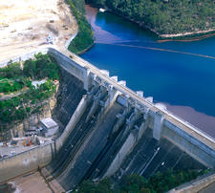
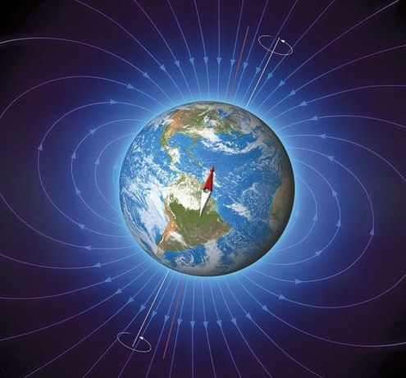

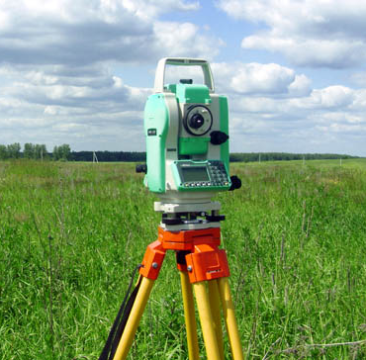
Вебинары для студентов ФЗО
Физика вод суши
Методы и средства ГМ измерений
Гидравлика
Геофизика
Инженерная графика
Геодезия

Slide 40

Результаты
Проведены аналитические исследования применения СДО (Moodle, BlackBoard, iSpring, Sakai, веб-платформ ГиперМетод) для организации электронного обучения по «прикладной гидрометеорологии».
Систематизированы материалы и передовой опыт по теории, технологии и практическому использованию технологий и методов ДО, включая создание ЭОР и ЭУМ, проведено исследование по оценке возможностей СДО для организации учебного процесса с учетом потребностей РГГМУ.
Разработана структура сайта проекта «Проект ФИП_ГИДРОМЕТ
- гидрометеорологический кластер».
Разработан учебный портал проекта «Дистанционное обучение авиационного метеорологического персонала» (АВИА_МЕТ).
Реализована андрагогическая модель обучения для разных возрастных групп (ППС, специалисты «Авиаметтелекома Росгидромета», студенты-заочники).
Notes:
40

Slide 41

Повышение квалификации преподавателей
«ВЕБИНАРЫ
– виртуальные классы»
«Технологии подготовки и использования визуальных учебных материалов для вебинаров»

Slide 42
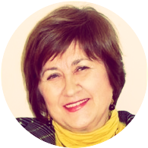

Контакты
Трубина Марина Августиновна,
канд. геогр. наук,
Руководитель ПТМ,
начальник Информационно-вычислительного центра РГГМУ,
marina.tma@gmail.com

